Slide 2
পরিচিতি
মোঃ জাকিরুল ইসলাম সহকারি শিক্ষক
পাঁচবাড়ীয়াহাট সৈয়দ আহমাদিয়া দাখীল মাদরাসা
পল্লীমঙ্গল হাট, বগুড়া সদর, বগুড়া ।
বিজ্ঞান
৭ম শ্রেণি
অধ্যায়ঃ ১ম
পাঠঃ ৭

Slide 3
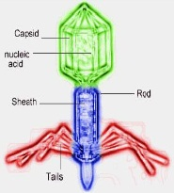
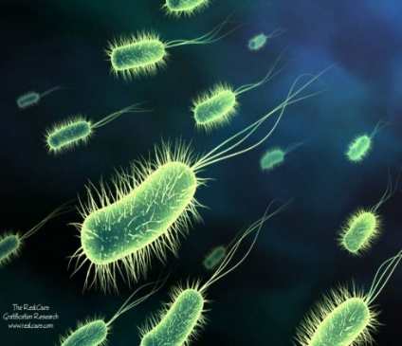
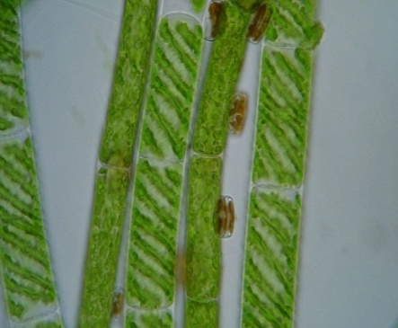
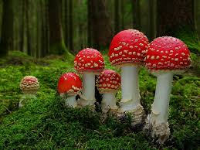
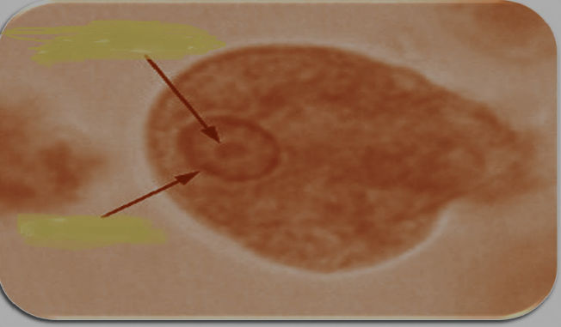
নিচের ছবিগলো চেনার চেষ্টা করি।
পূর্বে আমরা এদের দ্বারা সৃষ্ট রোগ সম্পর্কে জেনেছি।
অ্যামিবা
অ্যামিবা দ্বারা সৃষ্ট সাধারন একটি রোগ “আমাশয়”।
Notes:
শিক্ষার্থীদের ছবিগুলো দেখিয়ে বলা যায় , নিচের ছবিগলো চেনার চেষ্টা করি। অ্যমিবার চিত্রটি দেখিয়ে জানতে চাওয়া যেতে পারে-এটি কিসের ছবি? তাদের উত্তর বলার জন্য সাহায্য করা যেতে পারে।অ্যামিবা দ্বারা সৃষ্ট সাধারন একটি রোগ সম্পর্কে জানতে চাওয়া যেতে পারে ।অ্যামিবা দ্বারা সৃষ্ট সাধারন একটি রোগের নাম শিক্ষার্থীদের কাছে জানতে চাওয়া যেতে পারে।তাদের উত্তর বলার জন্য সাহায্য করা যেতে পারে “আমাশয়”।

Slide 4
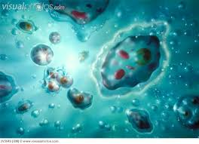
আমাশয় রোগের কারণ ।
অ্যামিবা

Slide 5
আচরণিক উদ্দেশ্য
অ্যামিবার প্রকারভেদ করতে পারবে।
অ্যামিবার বৈশিষ্ট্য বর্ণনা করতে পারবে।
অ্যামিবার বহুবিভাজন প্রক্রিয়া ব্যাখ্যা করতে পারবে।
অ্যামিবার দ্বারা সৃষ্ট আমাশয় রোগের কারণ ও প্রতিকার বর্ণনা করতে পারবে।

Slide 6
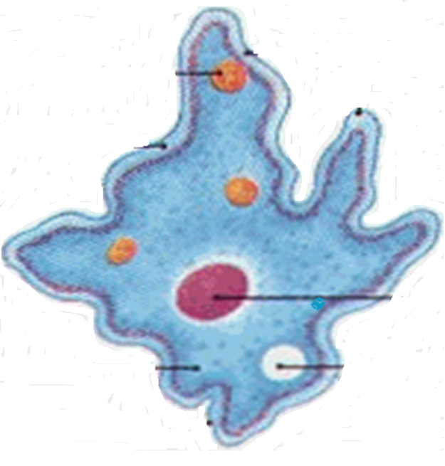
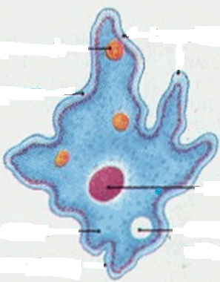
এক্টোপ্লাজম
এন্ডোপ্লাজম
প্লাজমালেমা
ক্ষণপদ
নিউক্লিয়াস
চিত্র-এন্টামিবা
Notes:
অ্যামিবার বিভিন্ন অংশের পরিচয় দেওয়া যেতে পারে।

Slide 7
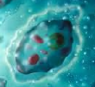
পানি গহ্বর
লোহিত রক্ত কণিকা
প্লাজমালেমা
খাদ্য গহ্বর
Notes:
অ্যামিবার বিভিন্ন গহ্বর-এর নাম ও কাজের বর্ণনা দেওয়া যেতে পারে।

Slide 8
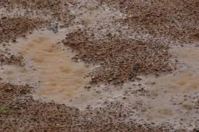
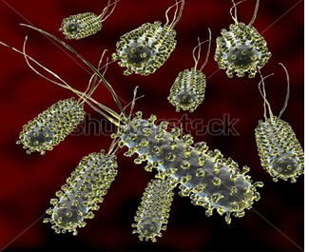
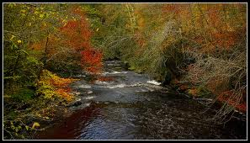
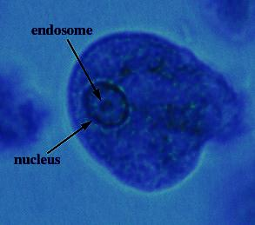
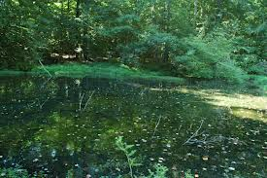
আমাশয়
এদের
যেখানে
পাওয়া
যায়.....
এমিবিক
ব্যাসিলারি
Notes:
অ্যামিবার প্রকারভেদ সম্পর্কে আলোচনা করা যেতে পারে।

Slide 9
সিস্ট কি?
প্রতিকূল পরিবেশে এন্টামিবা গোলাকার শক্ত আবরণে নিজেদের দেহ ঢেকে রাখে। এ অবস্থাকে সিস্ট বলে।
এন্টামিবা কোন পর্বের অন্তর্গত?
সারকোমাস্টিগোফোরা (Sarcomastigophora) পর্বের।
Notes:
একক কাজের জন্য শিক্ষার্থীদের প্রশ্নগুলো করা যেতে পারে। তাদের উত্তরগুলো মিলিয়ে নেওয়ার জন্য বলা যেতে পারে অথবা ব্লাকবোর্ডে লিখে দেওয়া যেতে পারে।

Slide 10
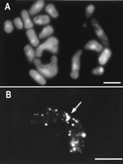
বংশবৃদ্ধি/প্রজনন
কোষ বিভাজন
স্পোর সৃষ্টি
Notes:
অ্যমিবা কিভাবে বংশবৃদ্ধি করে সে সম্পর্কে বর্ণনা দেওয়া যেতে পারে। এরা সাধারনত অযৌন পদ্ধতিতে বংশ বৃদ্ধি করে।অযৌন প্রজনন প্রধানত দুই প্রকার।

Slide 11
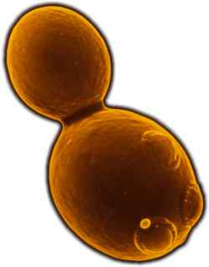
সিস্ট প্রাচীর
ক্রোমাটিন দানা
ক্ষণপদ
শিশু অ্যামিবা
শিশু অ্যামিবা
Notes:
এন্টামিবার বহুভাজন প্রক্রিয়া সম্পর্কে বর্ণনা করা যেতে পারে।

Slide 12
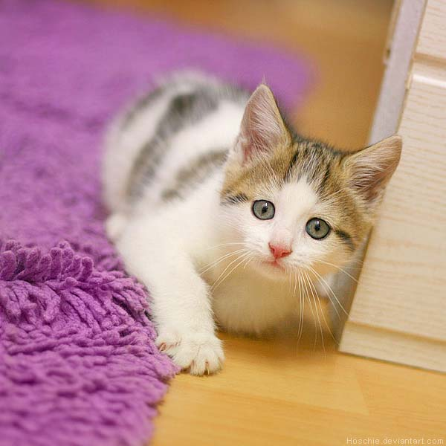
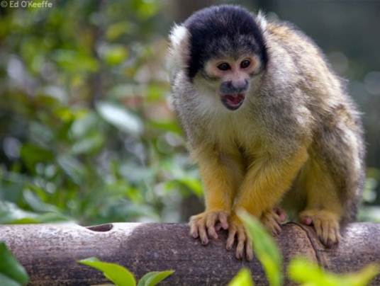
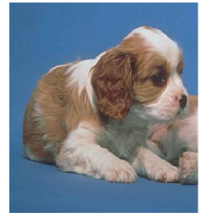
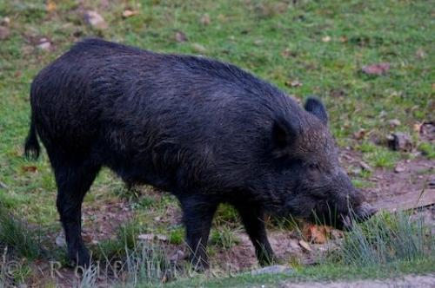
এরা যেখানে বাস করে......
এদের বৃহদান্ত্রে

Slide 13
এমিবিক আমাশয় প্রতিরোধে যা যা করণীয়।
খাওয়ার আগে সাবান দিয়ে হাত ধুতে হবে।
হাতের নখ নিয়মিত কেটে ফেলতে হবে।
স্বাস্থ্যসম্মত পায়খানা ব্যবহার করতে হবে।
মলত্যাগের পর সাবান দিয়ে ভালোভাবে হাত ধুতে হবে।
পানি ফুটিয়ে পান করতে হবে।

Slide 14
জোড়ায় কাজ
সময়ঃ ২ মিনিট।
এন্টামিবার জীবানুটি কিভাবে মানুষের দেহে সংক্রমিত হয় ?

Slide 15
বাড়ির কাজ
অ্যামিবার স্পোরুলেশন পদ্ধতি অংকন করে বিভিন্ন অংশ দেখাও।
Notes:
গুরুত্বপূর্ণ শব্দঃ
প্লাজমালেমা
এন্টামিবা
স্পোর
ক্ষণপদ
এক্টোপ্লাজম
এন্ডোপ্লাজম
ক্রোমাটিন দানা

Slide 16
ধন্যবাদ

